Slide 1




Bài
1
Nói và nghe
Kể chuyện
CHUYỆN BỐN MÙA

Slide 2






Yêu cần cần đạt
Biết dựa vào tranh và những gợi ý để nói về các nhân vật, sự việc trong tranh.
Kể lại từng đoạn hoặc cả chuyện theo nội dung bài kết hợp cử chỉ, điệu bộ phù hợp.
Notes:
Thầy cô gõ mục tiêu theo bài giảng của mình vào ô text

Slide 3
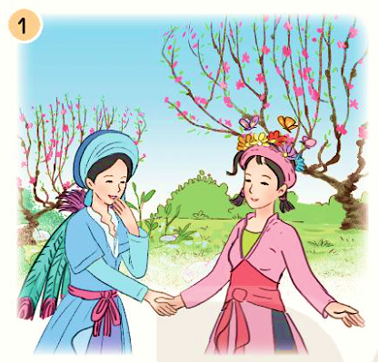
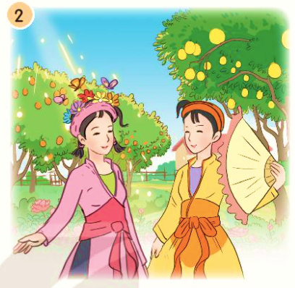
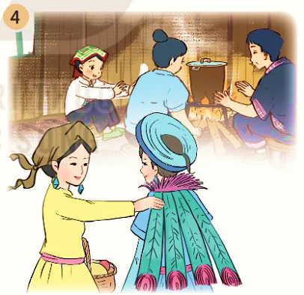
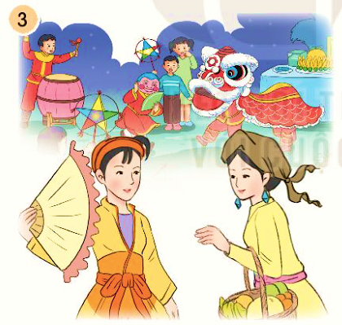
Chuyện bốn mùa

Slide 4
Nàng tiên mùa đông nói gì với nàng tiên mùa xuân?
Theo nàng Xuân, vườn cây vào mùa hạ như thế nào?
Nàng tiên mùa hạ nói gì về nàng tiên mùa thu?
Nàng tiên mùa thu thủ thỉ với nàng tiên mùa đông điều gì?

Slide 5
Kể lại từng đoạn của câu chuyện
Nàng tiên mùa đông nói gì với nàng tiên mùa xuân?

Slide 6
Theo nàng Xuân, vườn cây vào mùa hạ như thế nào?

Slide 7
Nàng tiên mùa hạ nói gì về nàng tiên mùa thu?

Slide 8
Nàng tiên mùa thu thủ thỉ với nàng tiên mùa đông điều gì?

Slide 9

Tiêu chí đánh giá:
Kể đúng nội dung
câu chuyện.
Kể tự tin, biết kết hợp cử chỉ, điệu bộ.
Thể hiện được giọng kể phù hợp, phân biệt được giọng đọc của nhân vật.

Slide 10

Qua câu chuyện, em học được điều gì?
Notes:
Bài giảng thiết kế bởi: Hương Thảo - tranthao121006@gmail.com
10

Slide 11













Nói với người thân về nàng tiên em
thích nhất trong câu chuyện trên.

Slide 12
Yêu cần cần đạt
Biết dựa vào tranh và những gợi ý để nói về các nhân vật, sự việc trong tranh.
Kể lại từng đoạn hoặc cả chuyện theo nội dung bài kết hợp cử chỉ, điệu bộ phù hợp.
Notes:
Thầy cô gõ mục tiêu theo bài giảng của mình vào ô text

Slide 13




Củng cố - dặn dò
Kể câu chuyện Câu chuyện bốn mùa cho người thân nghe.
Xem trước bài sau : Kể chuyện Hồ nước và mây

Slide 14





CHÀO TẠM BIỆT

